Slide 1

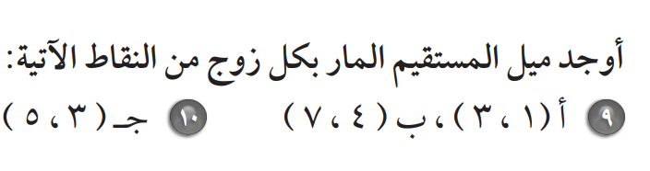

الاغلاق
التقويم
التدريب
التدريس
التهيئة
الرئيسية
مهاراتي
حل الواجب
اليوم/ الاربعاء التاريخ/1445/10/29 الحصة/ الخامسة
اختبار قصير
ميل المستقيم
جواهر الحارثي @jewelsAlshdaddi

Slide 2
الاغلاق
التقويم
التدريب
التدريس
التهيئة
الرئيسية
معياري
حل الواجب
اليوم/ الاربعاء التاريخ/1445/10/29 الحصة/ الخامسة
حل الواجب:
9) -5/8
11) 1/2
15) -5/2
17) 3
جواهر الحارثي @jewelsAlshdaddi

Slide 3
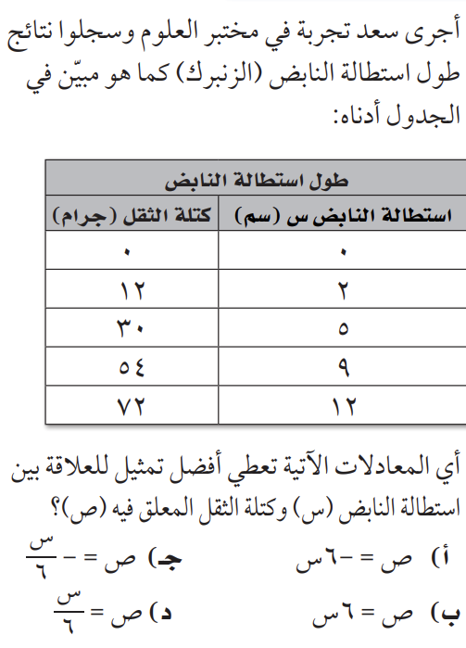
الاغلاق
التقويم
التدريب
التدريس
التهيئة
الرئيسية
قدراتي
حل الواجب
اليوم/ الاربعاء التاريخ/1445/10/29 الحصة/ الخامسة
جواهر الحارثي @jewelsAlshdaddi

Slide 4
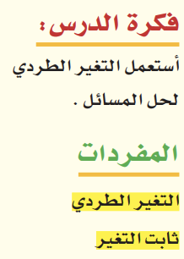
الاغلاق
التقويم
التدريب
التدريس
التهيئة
الرئيسية
قدراتي
حل الواجب
اليوم/ الاربعاء التاريخ/1445/10/29 الحصة/ الخامسة
الموضوع/ التغير الطردي
الأهداف الخاصة:
إيجاد النسبة الثابتة.
حل مسائل التغير الطردي.
تحديد التغير الطردي.
جواهر الحارثي @jewelsAlshdaddi

Slide 5
الاغلاق
التقويم
التدريب
التدريس
التهيئة
الرئيسية
معياري
حل الواجب
جدول التعلم
ماذا أعرف | ما أريد أن أعرف | ماذا تعلمت
الموضوع/
التغير الطردي
1445/10/29
جواهر الحارثي @jewelsAlshdaddi
الأهداف الخاصة:
إيجاد النسبة الثابتة.
حل مسائل التغير الطردي.
تحديد التغير الطردي.

Slide 6
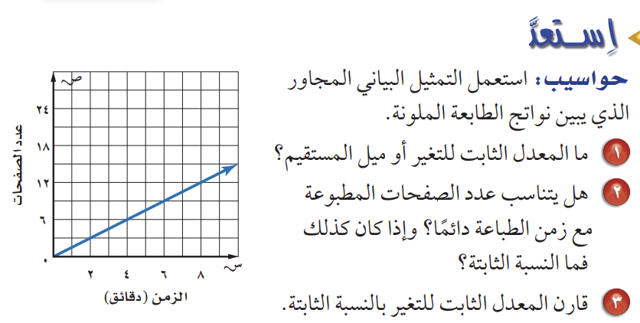
الاغلاق
التقويم
التدريب
التدريس
التهيئة
الرئيسية
قدراتي
حل الواجب
الموضوع/
التغير الطردي
1445/10/29
جواهر الحارثي @jewelsAlshdaddi
الأهداف الخاصة:
إيجاد النسبة الثابتة.
حل مسائل التغير الطردي.
تحديد التغير الطردي.

Slide 7
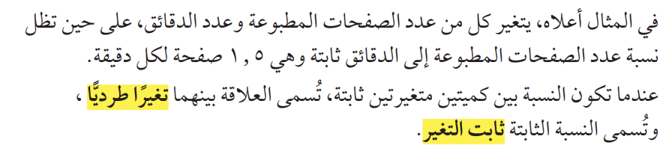
الاغلاق
التقويم
التدريب
التدريس
التهيئة
الرئيسية
قدراتي
حل الواجب
الموضوع/
التغير الطردي
1445/10/29
جواهر الحارثي @jewelsAlshdaddi
الأهداف الخاصة:
إيجاد النسبة الثابتة.
حل مسائل التغير الطردي.
تحديد التغير الطردي.

Slide 8

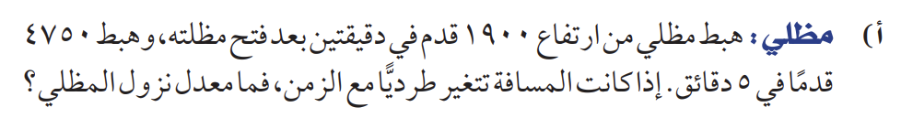
الاغلاق
التقويم
التدريب
التدريس
التهيئة
الرئيسية
قدراتي
حل الواجب
الموضوع/
التغير الطردي
1445/10/29
جواهر الحارثي @jewelsAlshdaddi
الأهداف الخاصة:
إيجاد النسبة الثابتة.
حل مسائل التغير الطردي.
تحديد التغير الطردي.

Slide 9

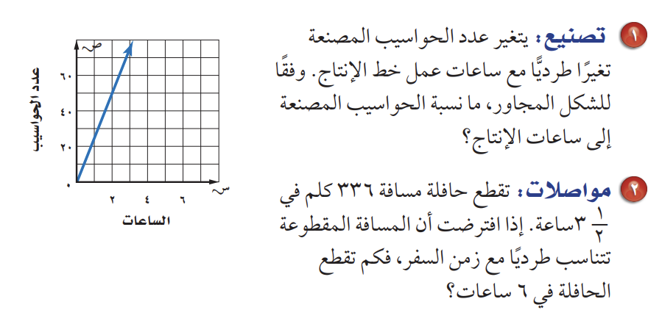
الاغلاق
التقويم
التدريب
التدريس
التهيئة
الرئيسية
قدراتي
حل الواجب
الموضوع/
التغير الطردي
1445/10/29
جواهر الحارثي @jewelsAlshdaddi
الأهداف الخاصة:
إيجاد النسبة الثابتة.
حل مسائل التغير الطردي.
تحديد التغير الطردي.

Slide 10
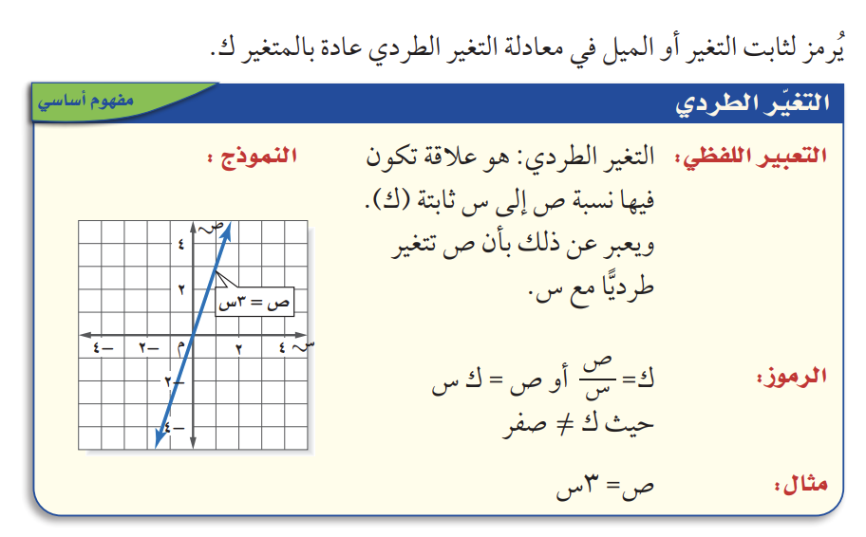
الاغلاق
التقويم
التدريب
التدريس
التهيئة
الرئيسية
قدراتي
حل الواجب
الموضوع/
التغير الطردي
1445/10/29
جواهر الحارثي @jewelsAlshdaddi
الأهداف الخاصة:
إيجاد النسبة الثابتة.
حل مسائل التغير الطردي.
تحديد التغير الطردي.

Slide 11
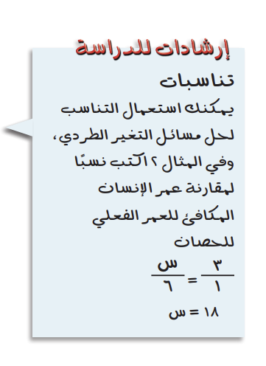
الاغلاق
التقويم
التدريب
التدريس
التهيئة
الرئيسية
قدراتي
حل الواجب
الموضوع/
التغير الطردي
1445/10/29
جواهر الحارثي @jewelsAlshdaddi
الأهداف الخاصة:
إيجاد النسبة الثابتة.
حل مسائل التغير الطردي.
تحديد التغير الطردي.

Slide 12
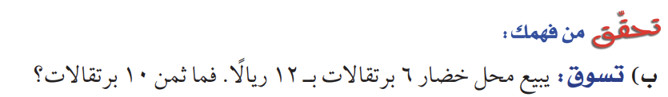
الاغلاق
التقويم
التدريب
التدريس
التهيئة
الرئيسية
قدراتي
حل الواجب
الموضوع/
التغير الطردي
1445/10/29
جواهر الحارثي @jewelsAlshdaddi
الأهداف الخاصة:
إيجاد النسبة الثابتة.
حل مسائل التغير الطردي.
تحديد التغير الطردي.

Slide 13
الاغلاق
التقويم
التدريب
التدريس
التهيئة
الرئيسية
قدراتي
حل الواجب
الموضوع/
التغير الطردي
1445/10/29
جواهر الحارثي @jewelsAlshdaddi
الأهداف الخاصة:
إيجاد النسبة الثابتة.
حل مسائل التغير الطردي.
تحديد التغير الطردي.

Slide 14
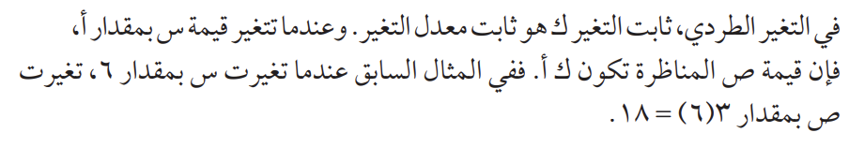
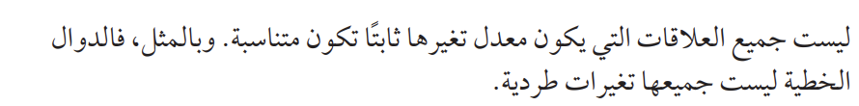
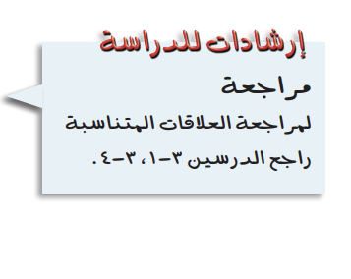
الاغلاق
التقويم
التدريب
التدريس
التهيئة
الرئيسية
قدراتي
حل الواجب
الموضوع/
التغير الطردي
1445/10/29
جواهر الحارثي @jewelsAlshdaddi
الأهداف الخاصة:
إيجاد النسبة الثابتة.
حل مسائل التغير الطردي.
تحديد التغير الطردي.

Slide 15
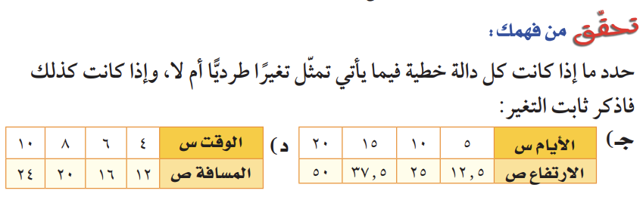
الاغلاق
التقويم
التدريب
التدريس
التهيئة
الرئيسية
قدراتي
حل الواجب
الموضوع/
التغير الطردي
1445/10/29
جواهر الحارثي @jewelsAlshdaddi
الأهداف الخاصة:
إيجاد النسبة الثابتة.
حل مسائل التغير الطردي.
تحديد التغير الطردي.

Slide 16
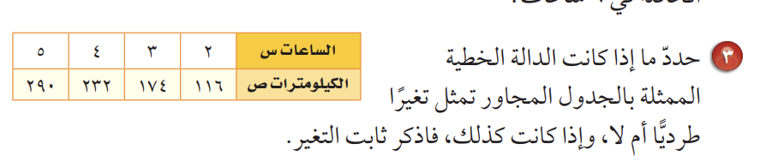
الاغلاق
التقويم
التدريب
التدريس
التهيئة
الرئيسية
قدراتي
حل الواجب
الموضوع/
التغير الطردي
1445/10/29
جواهر الحارثي @jewelsAlshdaddi
الأهداف الخاصة:
إيجاد النسبة الثابتة.
حل مسائل التغير الطردي.
تحديد التغير الطردي.

Slide 17
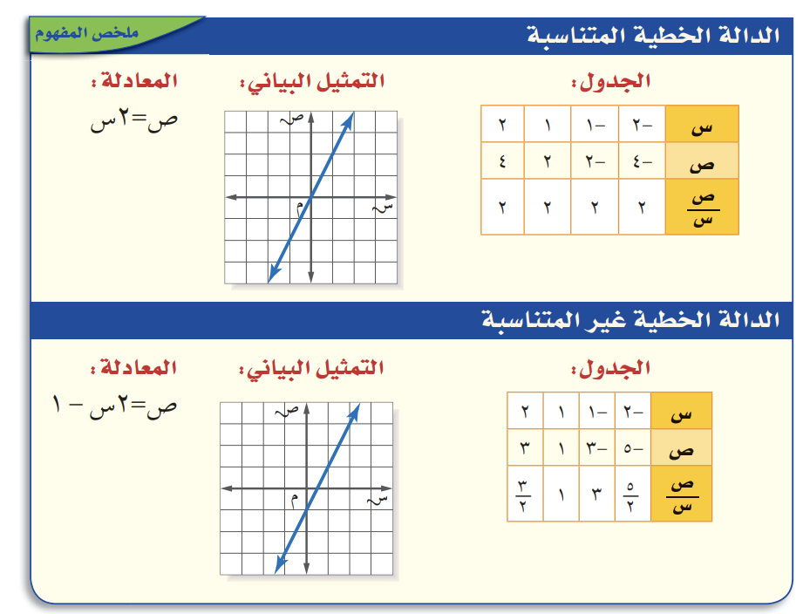
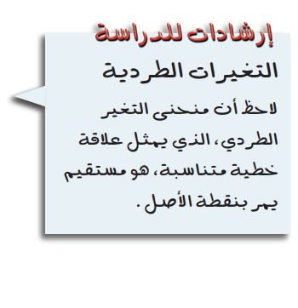
الاغلاق
التقويم
التدريب
التدريس
التهيئة
الرئيسية
قدراتي
حل الواجب
الموضوع/
التغير الطردي
1445/10/29
جواهر الحارثي @jewelsAlshdaddi
الأهداف الخاصة:
إيجاد النسبة الثابتة.
حل مسائل التغير الطردي.
تحديد التغير الطردي.

Slide 18

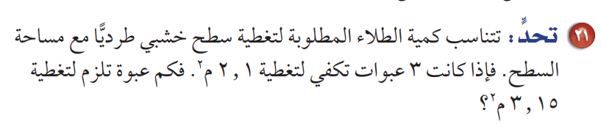
الاغلاق
التقويم
التدريب
التدريس
التهيئة
الرئيسية
قدراتي
حل الواجب
الموضوع/
التغير الطردي
1445/10/29
جواهر الحارثي @jewelsAlshdaddi
الأهداف الخاصة:
إيجاد النسبة الثابتة.
حل مسائل التغير الطردي.
تحديد التغير الطردي.

Slide 19
الاغلاق
التقويم
التدريب
التدريس
التهيئة
الرئيسية
قدراتي
حل الواجب
جدول التعلم
ماذا أعرف | ما أريد أن أعرف | ماذا تعلمت
الموضوع/
التغير الطردي
1445/10/29
جواهر الحارثي @jewelsAlshdaddi
الأهداف الخاصة:
إيجاد النسبة الثابتة.
حل مسائل التغير الطردي.
تحديد التغير الطردي.

Slide 20
الاغلاق
التقويم
التدريب
التدريس
التهيئة
الرئيسية
قدراتي
حل الواجب
الموضوع/
التغير الطردي
1445/10/29
.
النفوس القوية.. لا تعرف اليأس.
جواهر الحارثي @jewelsAlshdaddi
الواجب:
5 – 7 – 11
صفحة 124
الأهداف الخاصة:
إيجاد النسبة الثابتة.
حل مسائل التغير الطردي.
تحديد التغير الطردي.

